Slide 1
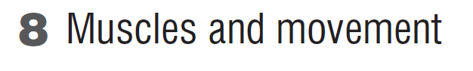
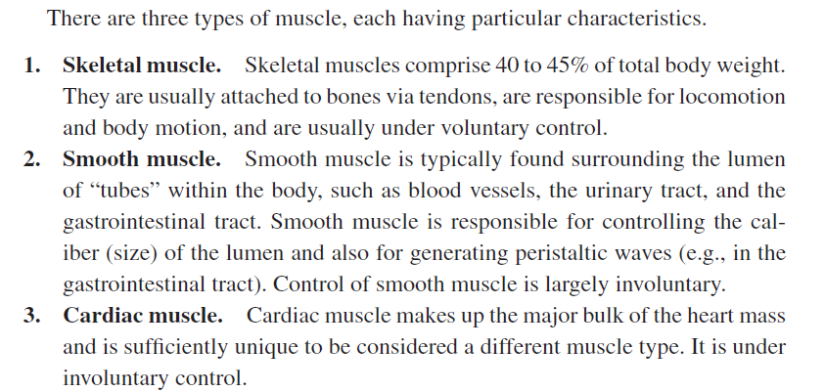

Slide 2
骨骼肌：在神经、电、化学刺激下产生主动收缩。
心肌：在窦房结发出的电信号下产生主动收缩。
平滑肌：自发的主动收缩。不受自主神经控制。
人体内脏器均由平滑肌组成，如肠、肝、脾、肾。

Slide 3
肌肉的种类及特点
动物的肌肉分三类：
骨骼肌、心肌和平滑肌。
骨骼肌、心肌是横纹肌，有明暗相间的条纹，但结构、功能以及力学性质不同。
肌肉既具有一般软组织材料的力学性质—拉伸承载、变形、松弛和蠕变，又有其独具特性 —主动收缩产生张力。

Slide 4
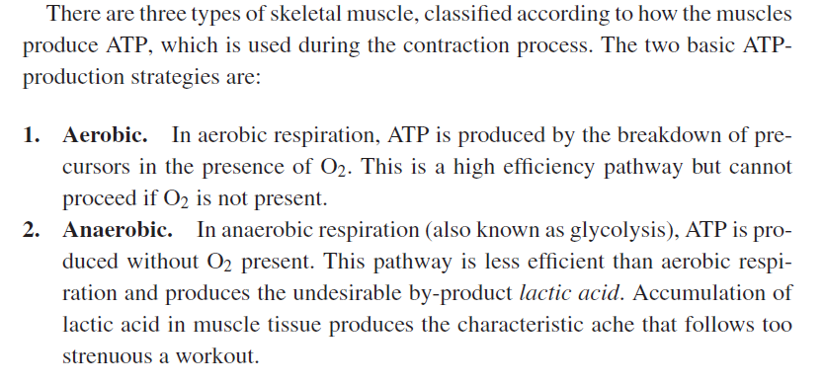
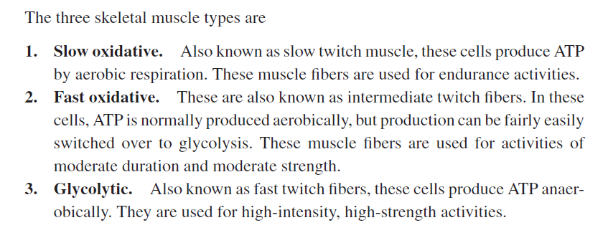
慢缩肌纤维、慢氧化纤维
中间肌
快缩肌纤维或快解醣纤维

Slide 5
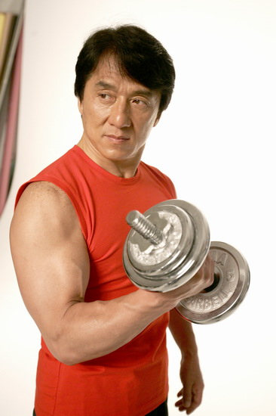
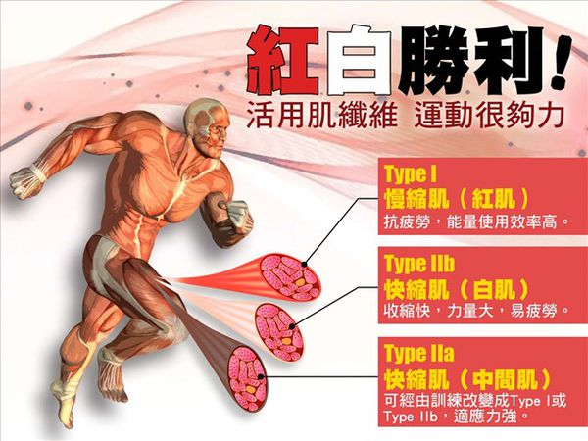
红肌纤维也叫I型纤维、慢缩肌纤维、慢氧化纤维；
白肌纤为又称II型纤维、快缩肌纤维或快解醣纤维。
慢肌纤维在力量与爆发力方面逊色与快肌纤维, 但其拥有很好的耐力
鸟类主要由慢肌纤维组成,因此可以做长时间的飞行
短跑肌肉类型主要是白肌
长跑肌肉类型主要是红肌
中间肌比较平均，耐力和速度都适中，却并不突出。 作为这样的一种肌肉，它能够兼具有氧和无氧

Slide 6
我们常说有氧运动，有氧运动能减肥，为什么？因为有氧运动用的肌肉是红肌，红肌的特点，是不容易发达，而且能持续的消耗很多的能量，你看看长跑运动员就知道了，几乎没有一个长跑运动员是膘肥体壮的，因为他们想积累脂肪也会立马被消耗干净。有氧运动，是可以用脂肪来提供能量的
再说一下长肌肉。想长肌肉，也就是让肌肉肥大。肌肉肥大主要锻炼的是白肌。白肌有什么特点？大家都看到了。因为它是很快疲劳的，你如果慢慢的做了很多次数的动作，你这练的绝对不是白肌，肌肉也就不会成长。白肌的成长，需要大强度，甚至更快的速度。

Slide 7
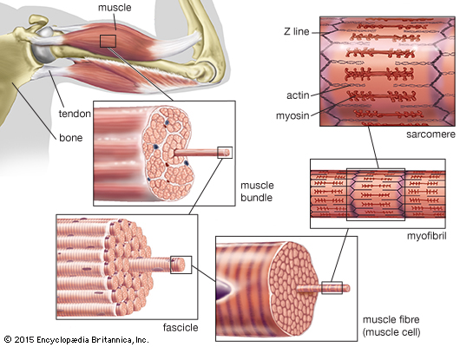

Slide 8
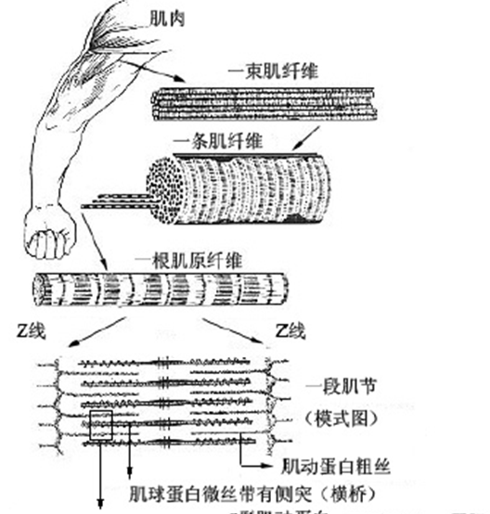

Slide 9
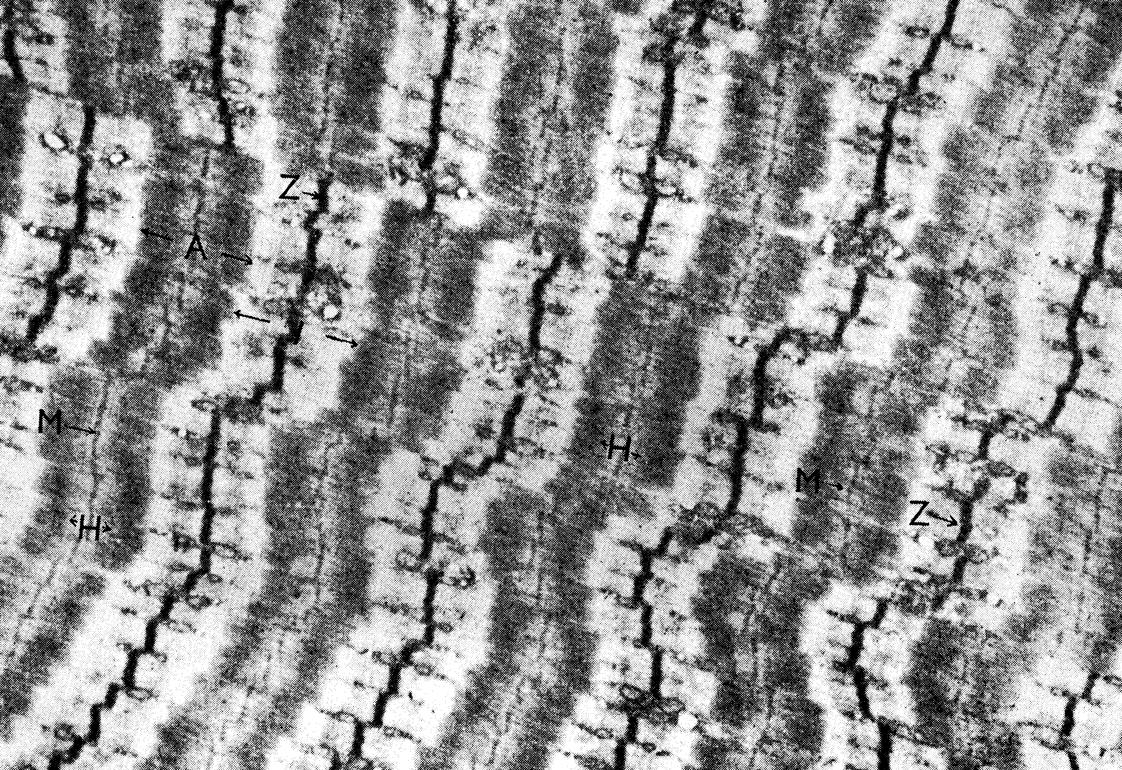

Slide 10
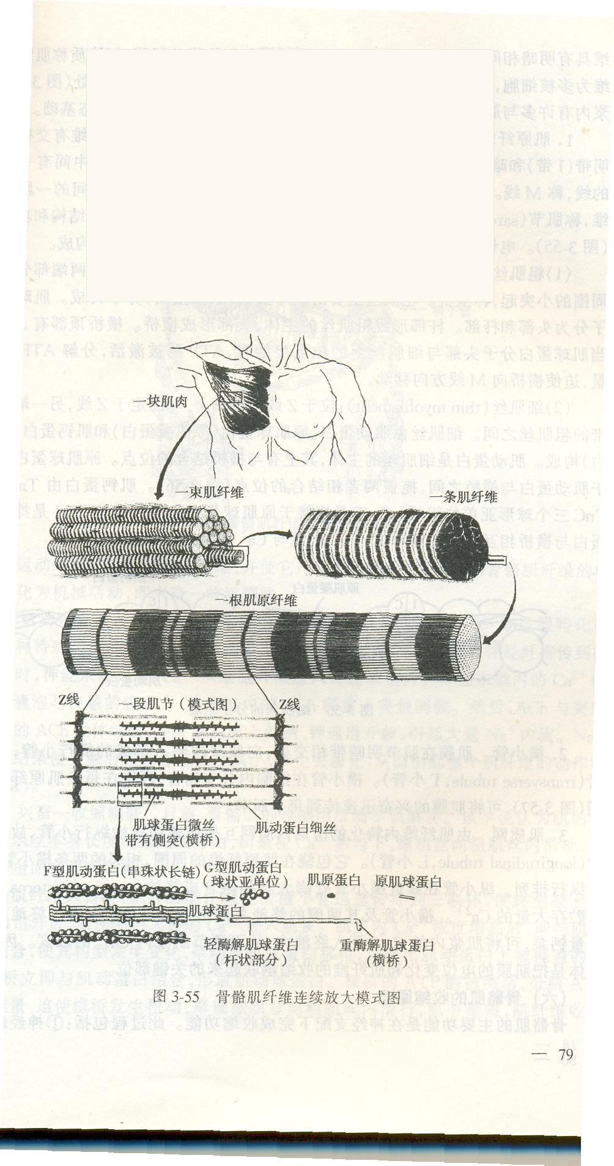

Slide 11
骨骼肌的基本结构：
骨骼肌由平行排列的许多肌束组成，肌束中包含着许多平行排列的肌纤维。肌纤维是构成肌肉的基本单位，它本身是个细胞，含有多个细胞核。直径10－60μ，长度从数毫米至数厘米不等，有时可长达3cm

Slide 12
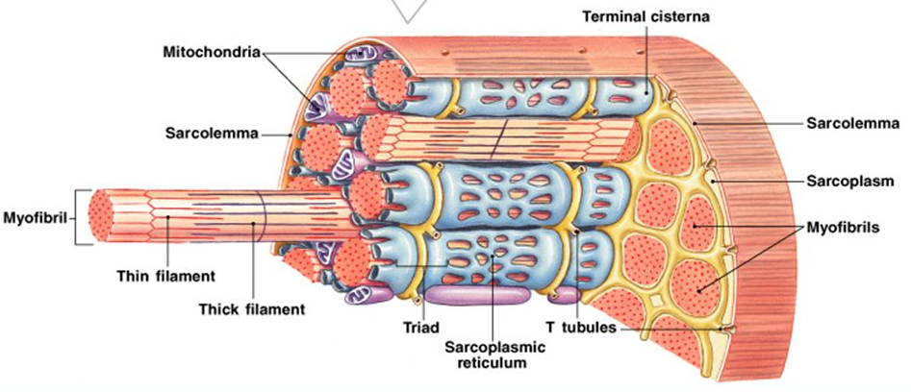
肌细胞核在细胞膜下方，肌细胞质内有许多成束排列的肌原纤维，直径约1μm。
肌原纤维是肌细胞特有的重要组成部分，它是肌肉细胞的收缩单位。

Slide 13
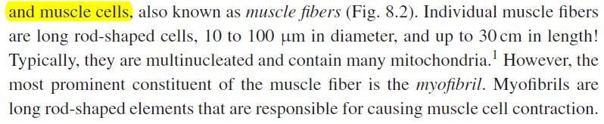

Slide 14
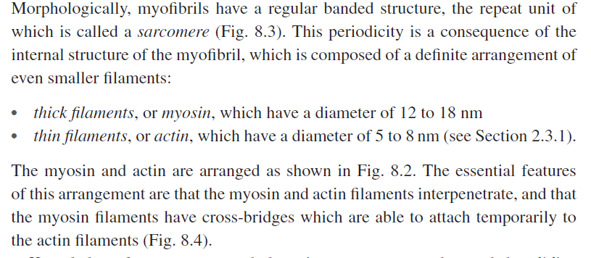
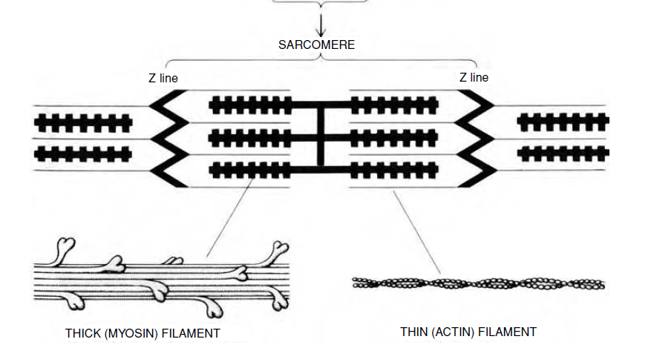

Slide 15
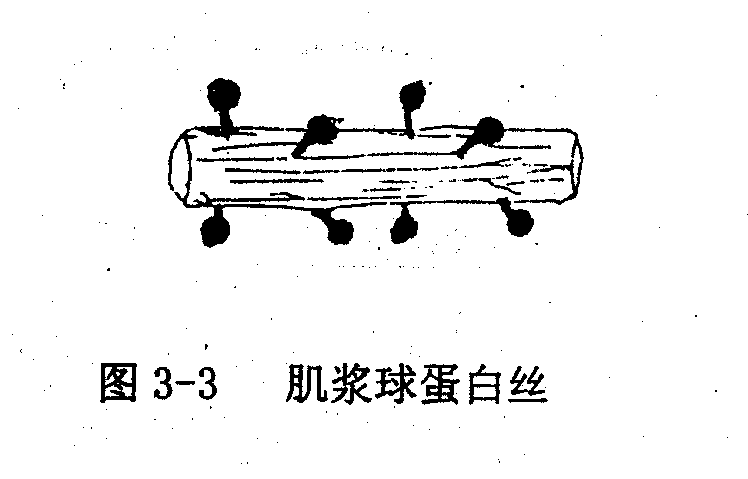
肌原纤维的组成：
由两种粗、细肌交错对插排列而成，较粗的叫肌浆球蛋白，也称肌（浆）球蛋白，直径约1.2×10⁻⁶ cm。较细的叫肌动蛋白，直径约为5×10⁻⁷cm。

Slide 16
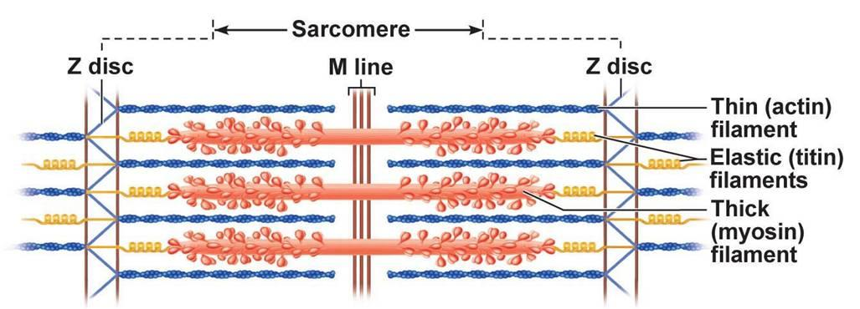
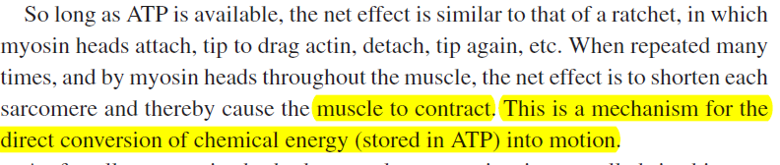

Slide 17
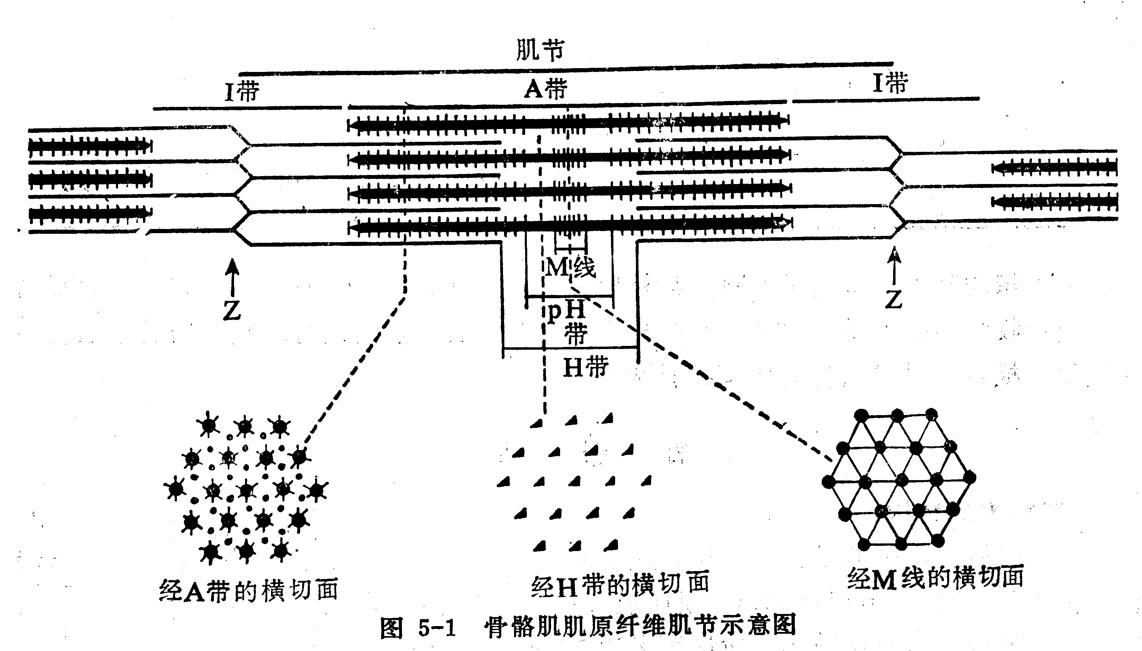
肌原纤维结构：

Slide 18
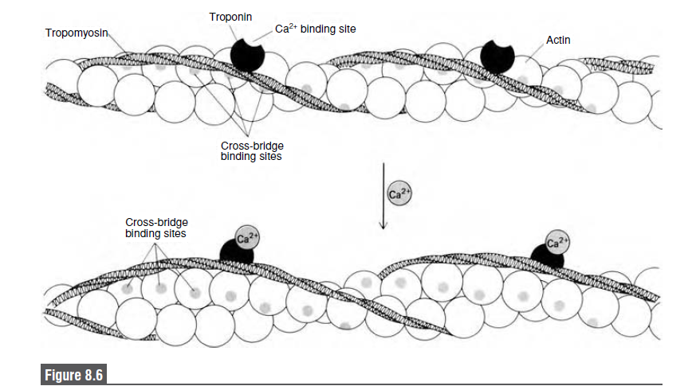
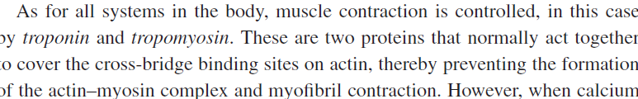

Slide 19
肌纤蛋白(actin)
原肌凝蛋白(tropomyosin)
肌钙蛋白质(troponin)

Slide 20
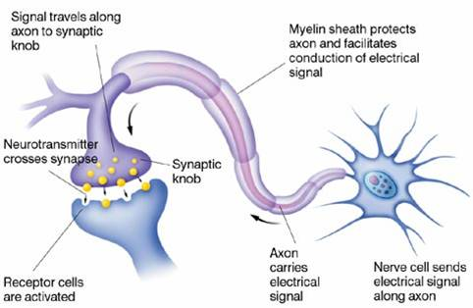
突触小体
突触小体

Slide 21
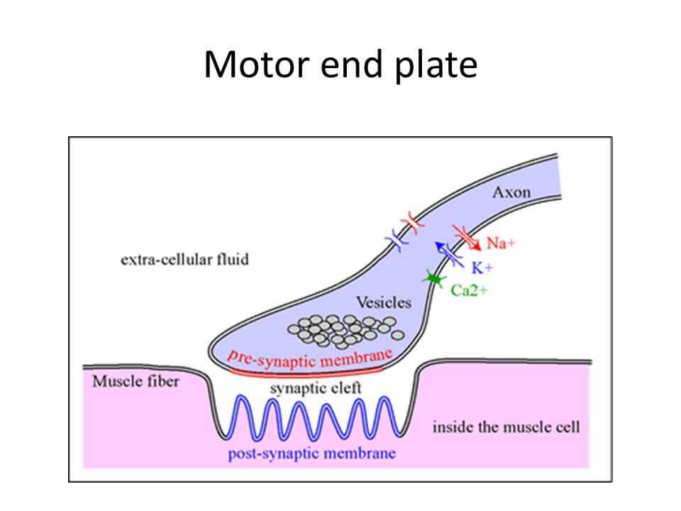
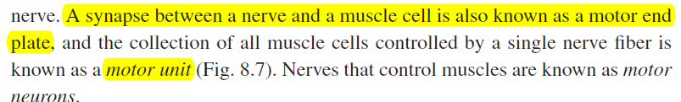

Slide 22
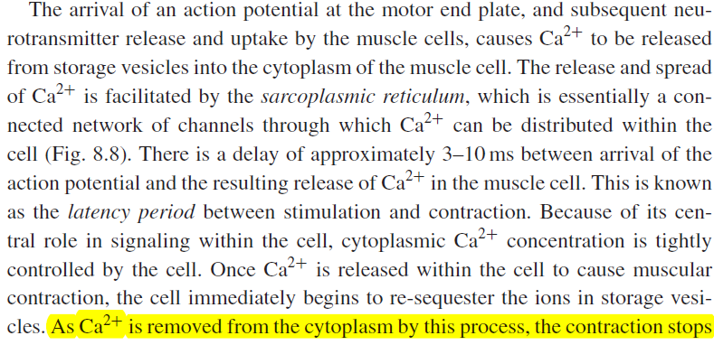
肌质网

Slide 23
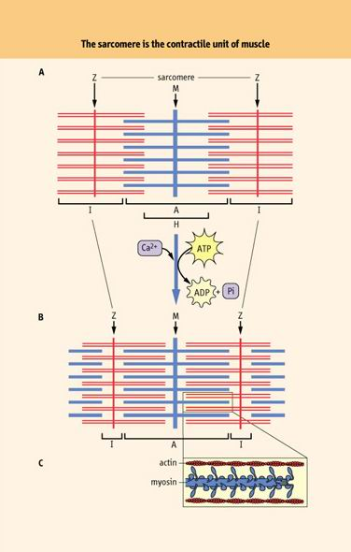

Slide 24
肌肉收缩的纤维滑移理论：
肌肉松弛时，肌(浆)球蛋白分子的头部贴近肌动蛋白纤维上，但没有接触。受刺激时，头部突起，横桥粘接于肌动蛋白纤维上，产生张力，横桥使肌浆球蛋白纤维和肌动蛋白纤维之间发生相对滑动移。然而两种纤维本身长度不变，因而肌纤维节收缩，肌肉也随之收缩作功。

Slide 25


Slide 26
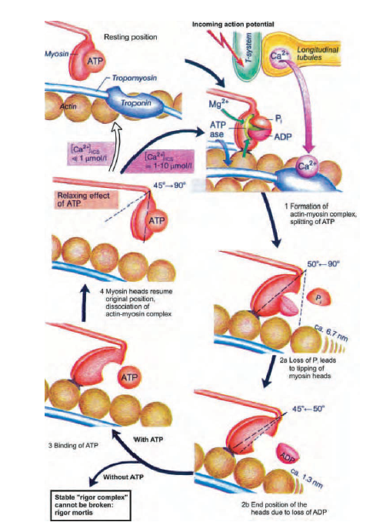

Slide 27
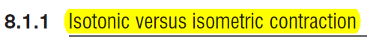
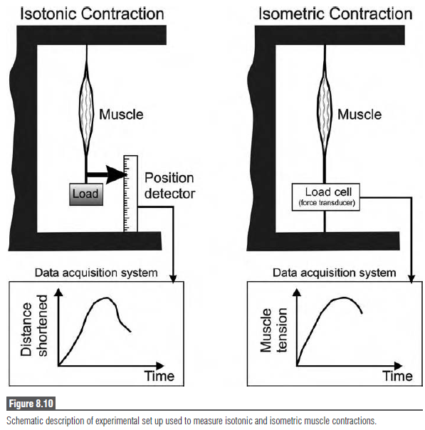

Slide 28
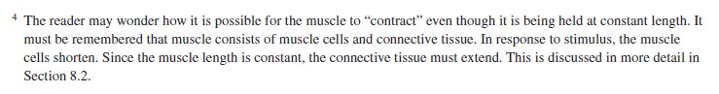
等长收缩？
神经脉冲、电脉冲或化学刺激下，肌肉收缩产生张力，每次激发可持续数十至数百毫秒。

Slide 29
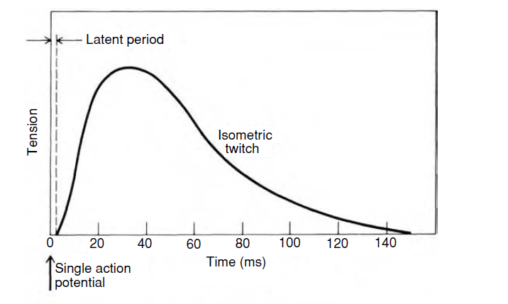
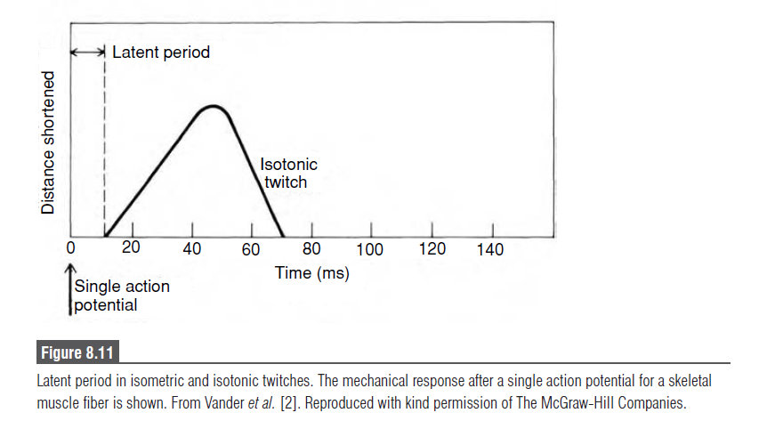

Slide 30
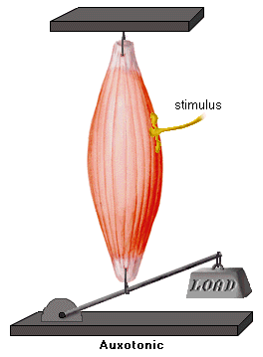
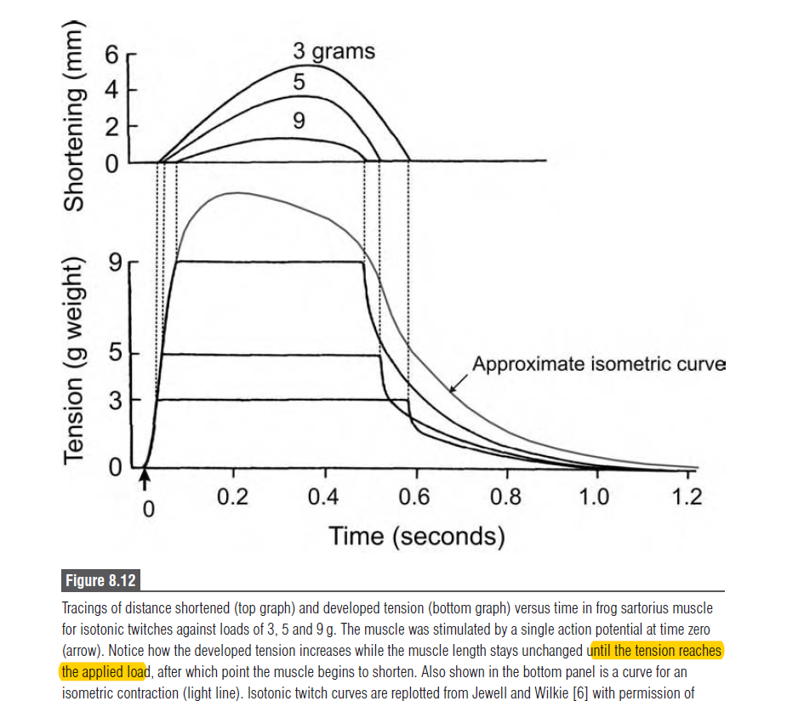

Slide 31
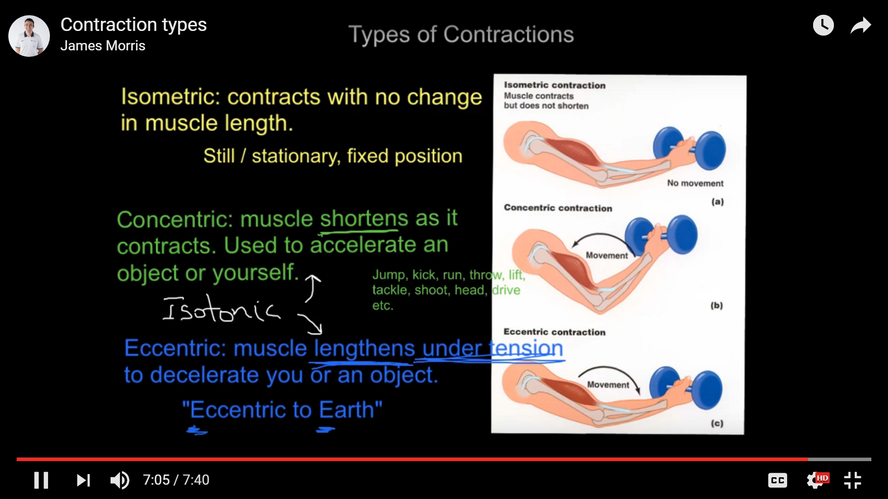

Slide 32
负荷-速度关系
肌肉向心缩短或离心收缩延长的速度与恒定的负荷之间存在一定的关系。
向心缩短
离心收缩
等长收缩
肌肉缩短，
产生关节运动
肌肉伸长，使关节运动减慢
肌肉不变，保持一定姿势

Slide 33
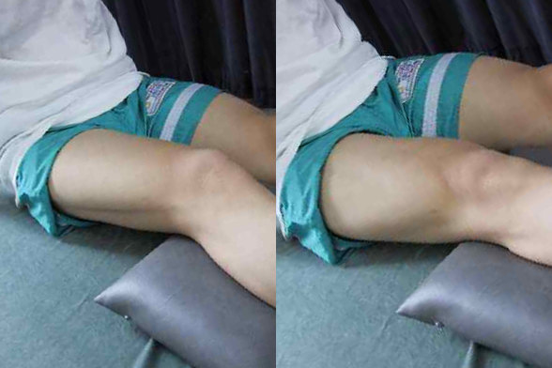
股四头肌等长收缩练习，因为不用移动下肢，不必活动关节，所以是一种非常安全的练习。同时力度的大小自己可以随时调节和控制，可以多用一点力，疲劳或者疼痛也可以随时减小力度甚至停下来。所以对于踝关节，膝关节，髋关节，下肢的骨折，关节置换之类的各种手术都是适用的，手术当天麻醉消退之后就可以开始练习。即使是肌肉或者肌腱本身的断裂缝合，在手术之后的2-3天，也可以进行轻柔的等长肌肉收缩放松练习。

Slide 34
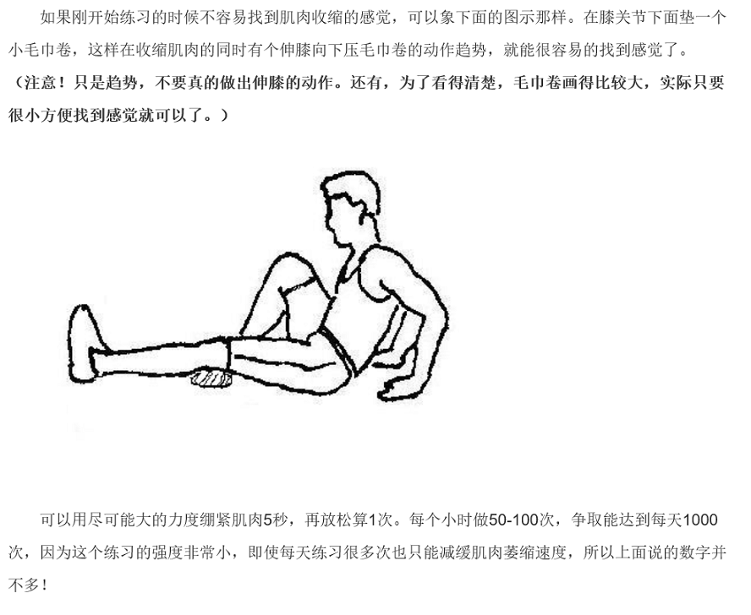

Slide 35
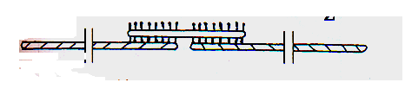
当肌节处于松弛状态，静息长度（2.0
—2.25μm)时，肌肉能产生最大的张力，因为这时粗细肌丝相互重叠得最充分，横桥的数量最多。

Slide 36
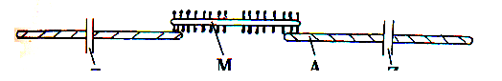
如果肌肉被拉长超过了静息长度，张力也逐渐下降。因为此时肌节被拉长，肌丝间的接触少张力会降低。肌节的长度约为3.6μm时，肌丝间几乎没有重叠，所以不能产生主动张力。

Slide 37
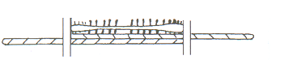
如果肌纤维的长度过短，张力开始慢慢下降然后迅速降低。因为肌丝过度重叠干扰了横桥的形成。肌节的长度小于1.65μm时，粗肌丝滑到了Z线，这时张力大幅度降低。

Slide 38
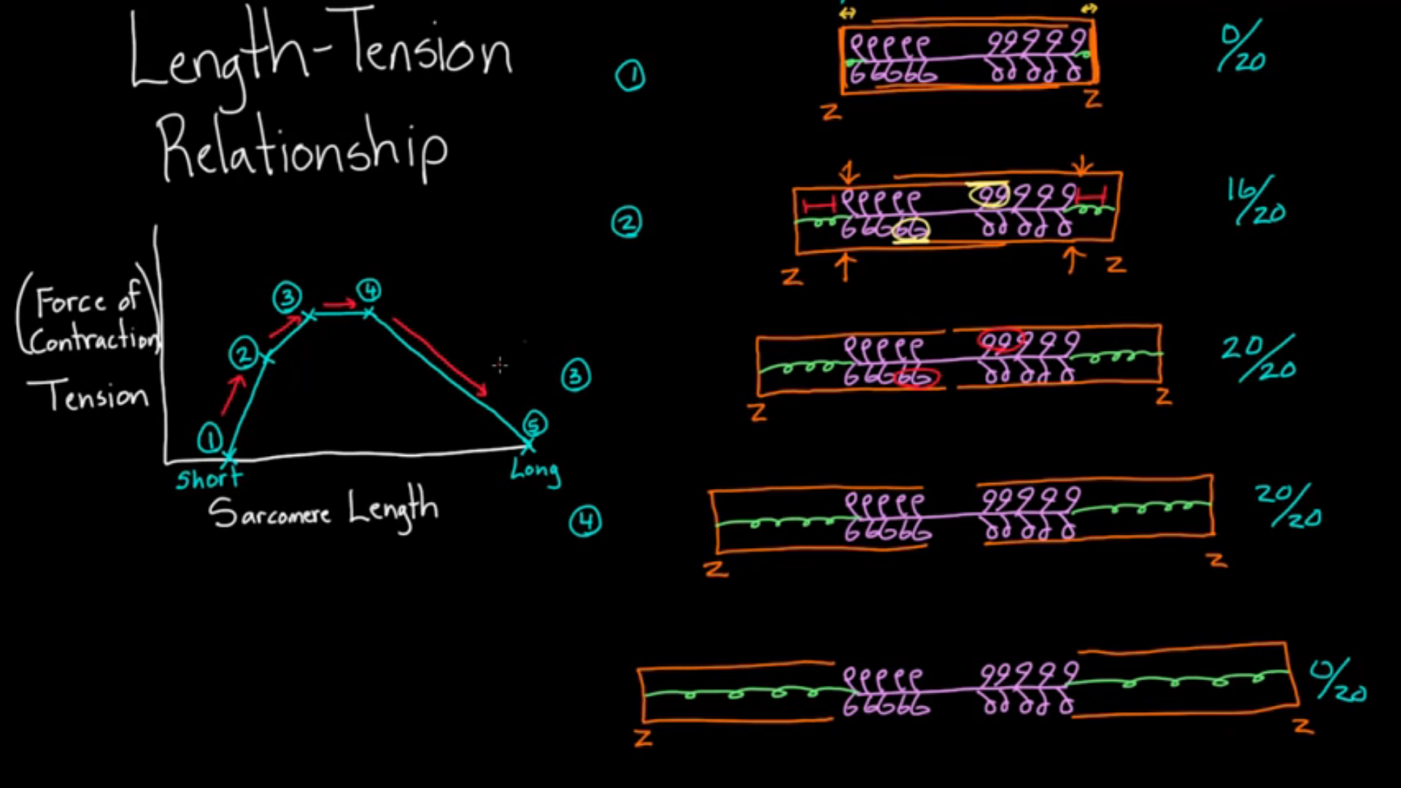
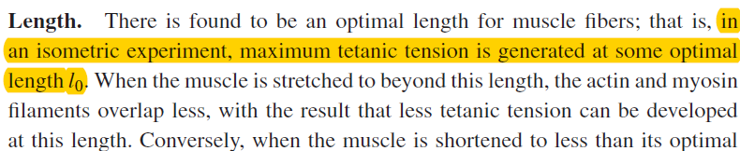

Slide 39
神经脉冲、电脉冲或化学刺激下，肌肉收缩产生张力，每次激发可持续数十至数百毫秒。
骨骼肌的最大特点:
刺激频率越高，产生的张力越大。当频率足够高（高于100Hz）时，张力达到最大值，且不再也不随时间而改变，这种状态称为挛缩或强直。

Slide 40
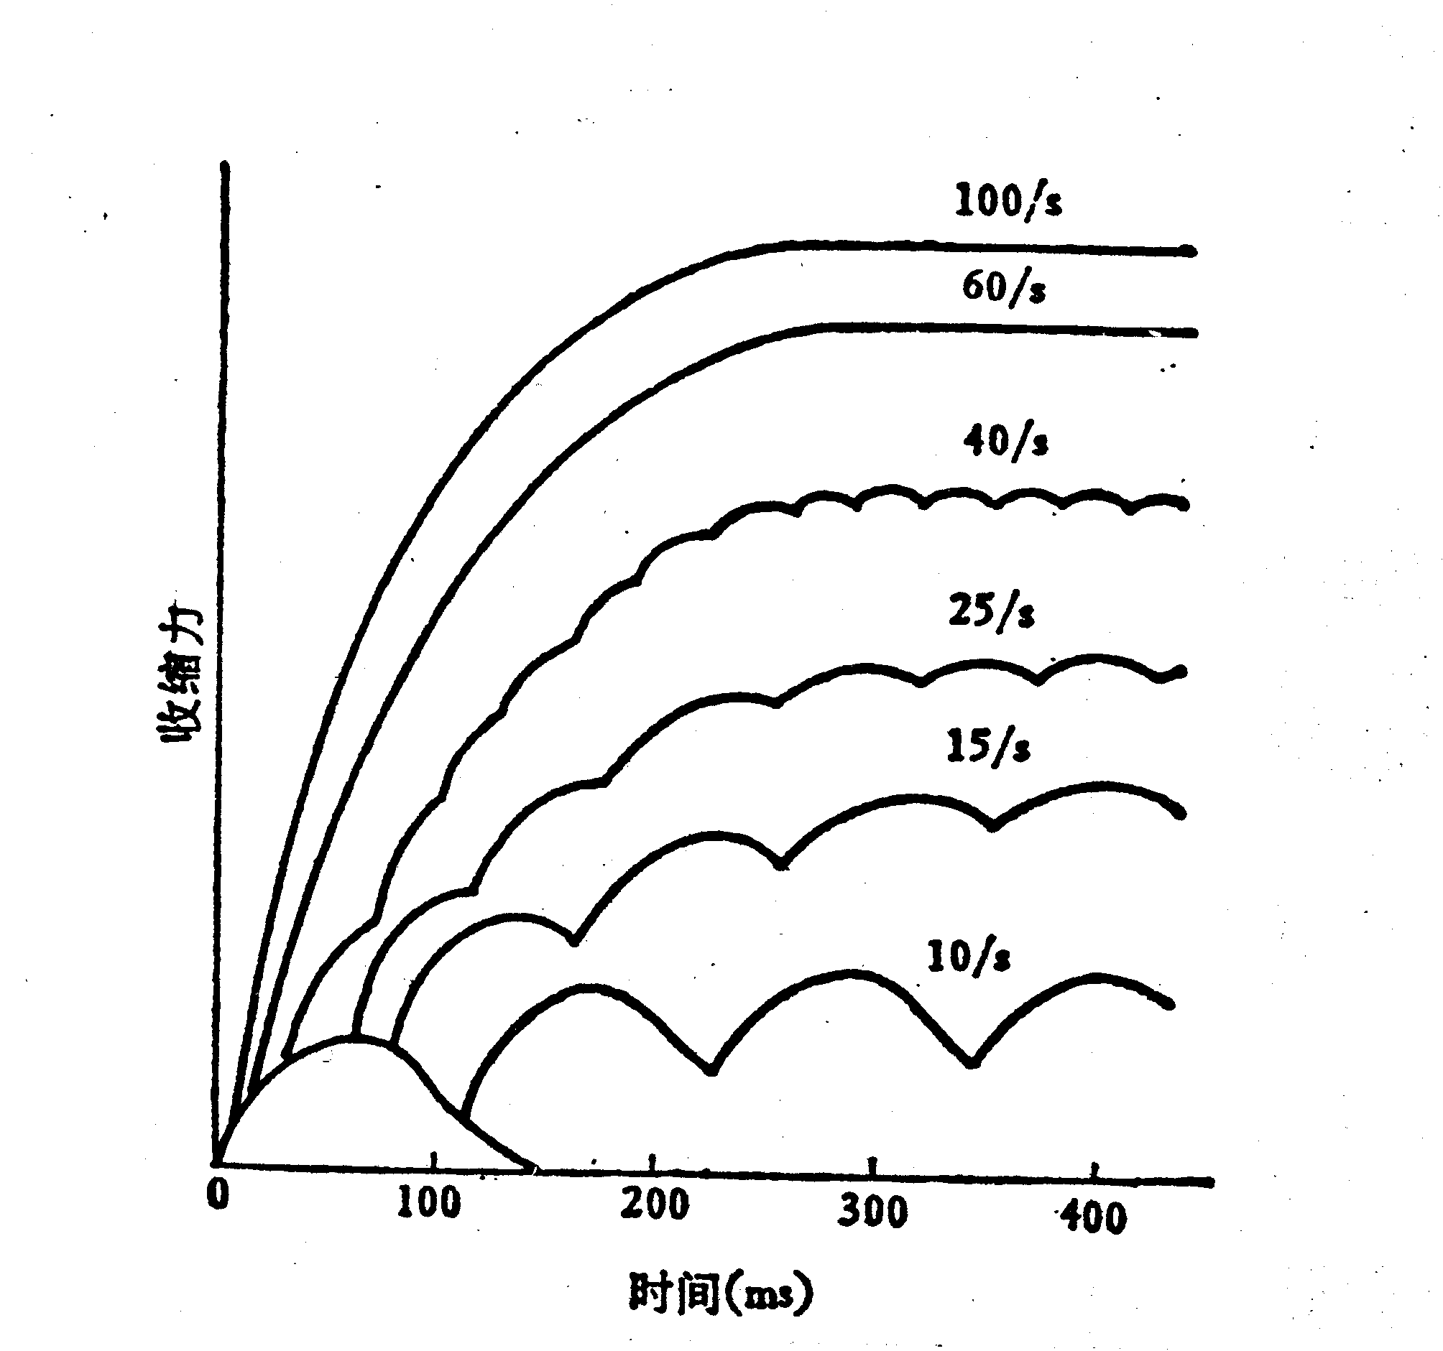
收缩力不随时间和频率变化——挛缩

Slide 41
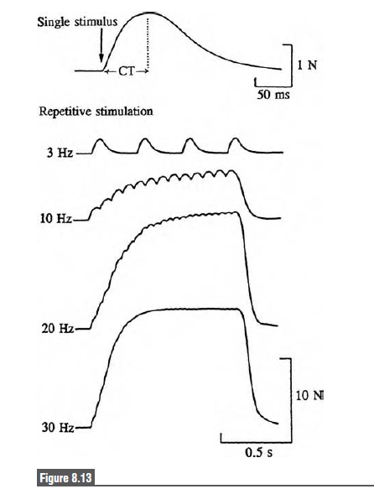
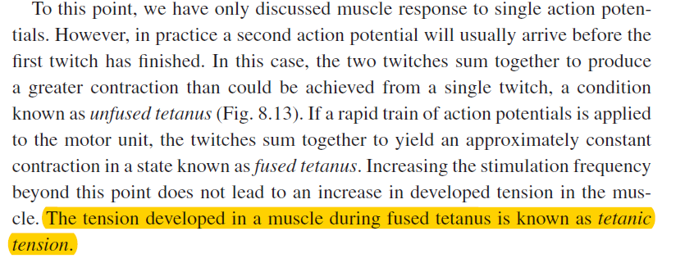
强直性收缩
强直性张力

Slide 42
骨骼肌结构的影响
肌肉由收缩成分即肌节组成，肌节能产生主动张力，收缩成分的排列方式显著影响了肌肉的收缩功能。
越多肌节呈串联排列，肌原纤维越长；
越多肌节呈并联排列，肌原纤维横截面积就越大；

Slide 43
肌原纤维这两种基本结构（长或粗）影响肌肉的收缩功能。
肌肉能产生的张力与肌原纤维的横截面积大小成正比。如股四头肌。
肌肉收缩速度与范围与肌原纤维的长度成正比。如缝匠肌。

Slide 44
疲劳的影响
肌肉收缩和舒张都依赖于ATP的生成。
如果肌肉有足够的氧和营养供给分解产生ATP，肌肉就能维持长时间的连续低频率收缩。
该收缩频率必须低至使肌肉收缩过程中ATP分解与合成的速率相等。
如果刺激频率过快，超出了ATP代偿速率，肌肉的收缩反映逐渐减弱最后为零。

Slide 45
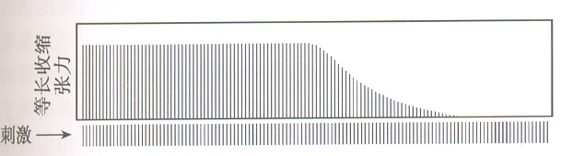
在持续的刺激下肌肉的张力降低的现象称为肌疲劳。

Slide 46
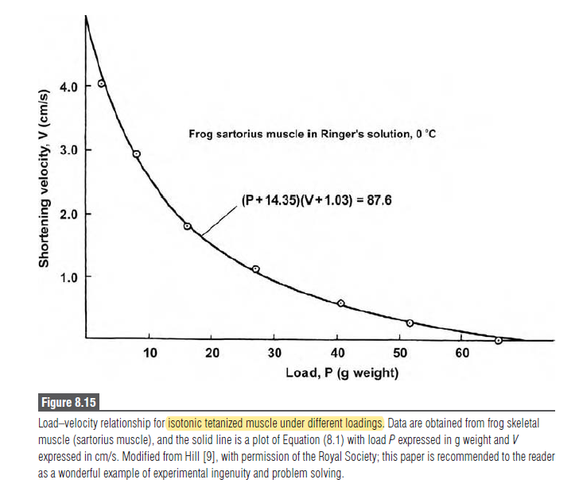
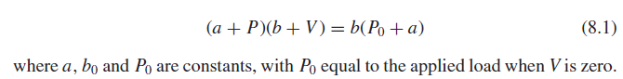
V=b（T₀－T）/（T＋a）
Hill方程

Slide 47
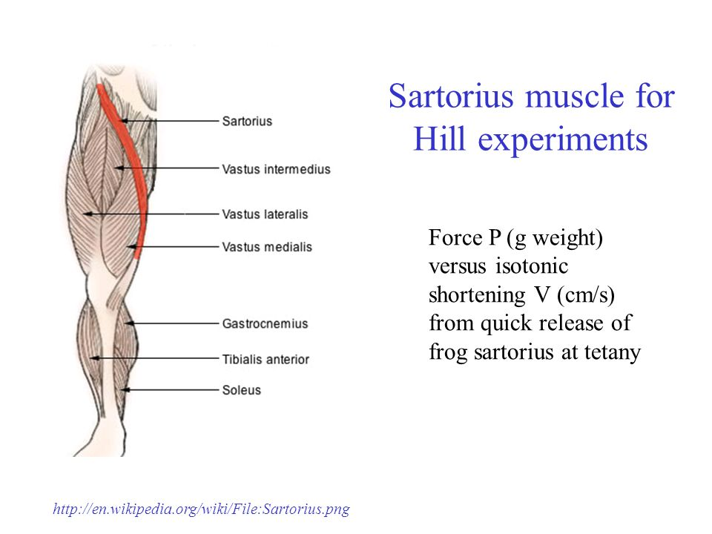

Slide 48
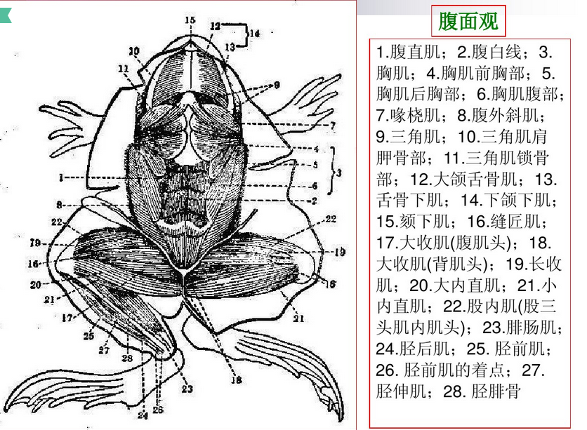

Slide 49
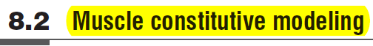


Slide 50



Slide 51


Slide 52



Slide 53



Slide 54



Slide 55



Slide 56



Slide 57


Slide 58



Slide 59


Slide 60


Slide 61






Slide 62




Slide 63



Slide 64



Slide 65


Slide 66


Slide 67



Slide 68





Slide 69
人体内力
肩部受力
腰部受力
Y
Q
M
M
X

Slide 70


Slide 71


Slide 72



Slide 73


Slide 74


Slide 76



